Slide 1

Ping Pong
Презентация проекта

Slide 2


Цель проекта —
заключается в создании интерактивной игры, где 2 игрока управляют рокетками отбивая при этом мяч чтобы он не вылетел за ракетки.
Презентация
проекта

Slide 3
Разработанный проект включает в себя компоненты:
игроки(platform.png)
мячик(tenisping.png)
Презентация
проекта

Slide 4
Отличительные особенности проекта
Проект «Пинг-понг» — это классическая учебная задача, которая позволяет освоить базовые принципы программирования и работы с графикой. Вот его отличительные особенности:
Использование библиотек для графики.
Объектно-ориентированный подход.
Обработка событий и управление.
Логика столкновений и подсчёт очков.
Работа с циклом игры.
Презентация
проекта

Slide 5
Отличительные особенности проекта
В игре есть 2 типа персонажей:
1. игроки(ракетки)
2. мячик
Презентация
проекта

Slide 6


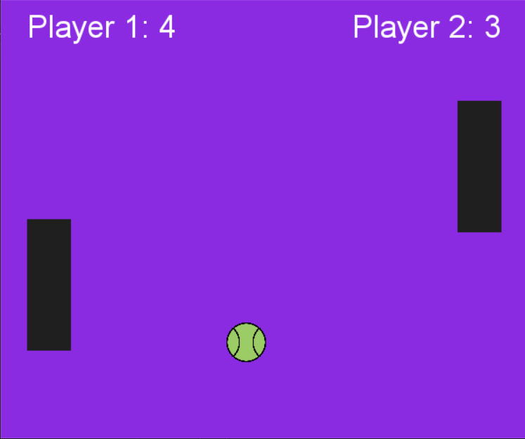
Демонстрация проекта
«Pygame: Шутер»
Презентация
проекта

Slide 7
Перспективы проекта
Эта игра вряд-ли принесёт прибыль так как таких игр уже тысячи и из-за этого никто не будет ей интересоваться.
Презентация
проекта

Slide 8

Благодарим за внимание
Будем рады ответить на ваши вопросы и получить обратную связь
Презентация
проекта
https://github.com/rusifikator247/ping_pong_ALGO.git

